Slide 1
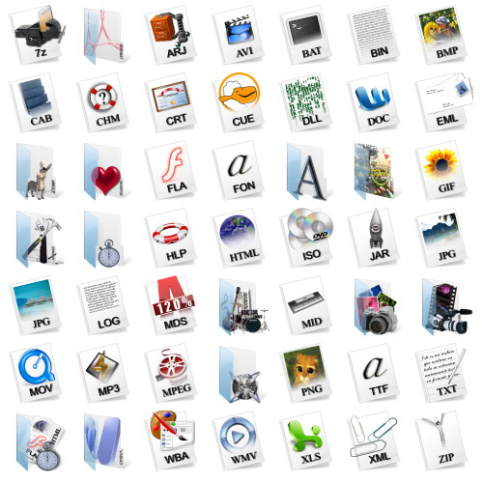
Типи файлів та програми
Учня 5.г-Б класу
Бендаса Юрія

Slide 2

План
Типи файлів.
Ім'я та розширення імені файлу.
Запуск програми та завершення їх роботи.
Стандартні застосунки Windows.

Slide 3
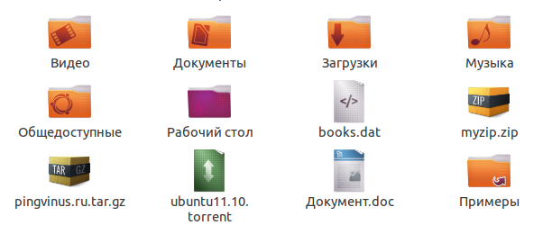
Типи файлів
Тип файлу визначає структуру даних у файлі та програму, якою він обробляється.
Залежно від типу файлу його можна віднести до однієї з трьох категорій:
виконувані файли;
файли зареєстрованих типів;
файли невідомого типу.

Slide 4

Ім'я та розширення імені файлу
Розширення імені файлу – суфікс, відокремлений від імені файлу крапкою; за ним визначається тип файлу.

Slide 5
Запуск програми
Вибрати команду в головному меню операційної системи;
Двічі клацнути ярлик виконуваного файлу програми;
Відкрити документ;
Якщо ні в головному меню, ні на робочому столі немає ярлика програми, але ви знаєте ім'я її виконуваного файлу, можна спробувати запустити програму за допомогою діалогового вікна Запуск програми.

Slide 6
Завершення роботи програми
Клацнути на значку системного меню у вікні програми і вибрати команду Закрити;
Двічі клацнути на значку системного меню у вікні програми;
Клацнути правою кнопкою миші на кнопці програми, що міститься на панелі завдань, і вибрати в контекстному меню команду Закрити;
Натиснути клавіші Alt+F4.

Slide 7
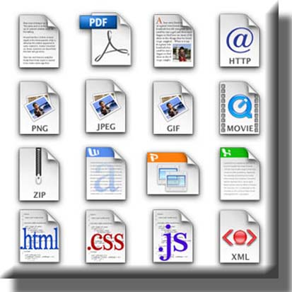

Стандартні застосунки Windows
Програми, що працюють у вікнах Windows, називають також Windows-застосунками.

Slide 8
The End

